Slide 1
Театр-экспромт как форма открытия новых знаний на уроке
Егармина Людмила Валерьевна, учитель математики МБОУ «Гимназия» г.Лесосибирск

Slide 2
Условия возникновения познавательного интереса:
организация обучения, при которой ученик вовлекается в процесс самостоятельного поиска и открытия новых знаний, решения задач проблемного характера;
разнообразие учебного труда;
формирование у учащихся понимания важности, целесообразности изучения данного предмета в целом и отдельных его разделов;
связь с усвоенными ранее знаниями;
посильность обучения;
проверка и оценивание не только итоговых результатов, но и промежуточных;
эмоциональная реакция и заинтересованность самого учителя в результатах ученика, в его интересе к предмету.

Slide 3
Формы организации театра-экспромт на уроке:
требующие подготовки учителя и группы учащихся
требующие подготовки учителя
требующие подготовки группы учащихся
требующие подготовки одного ученика

Slide 4
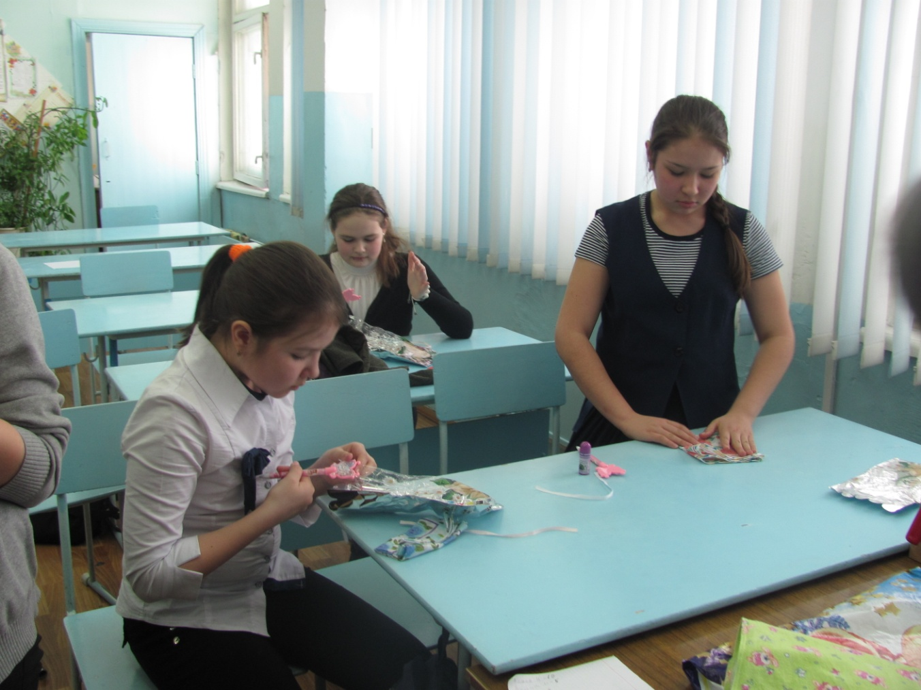
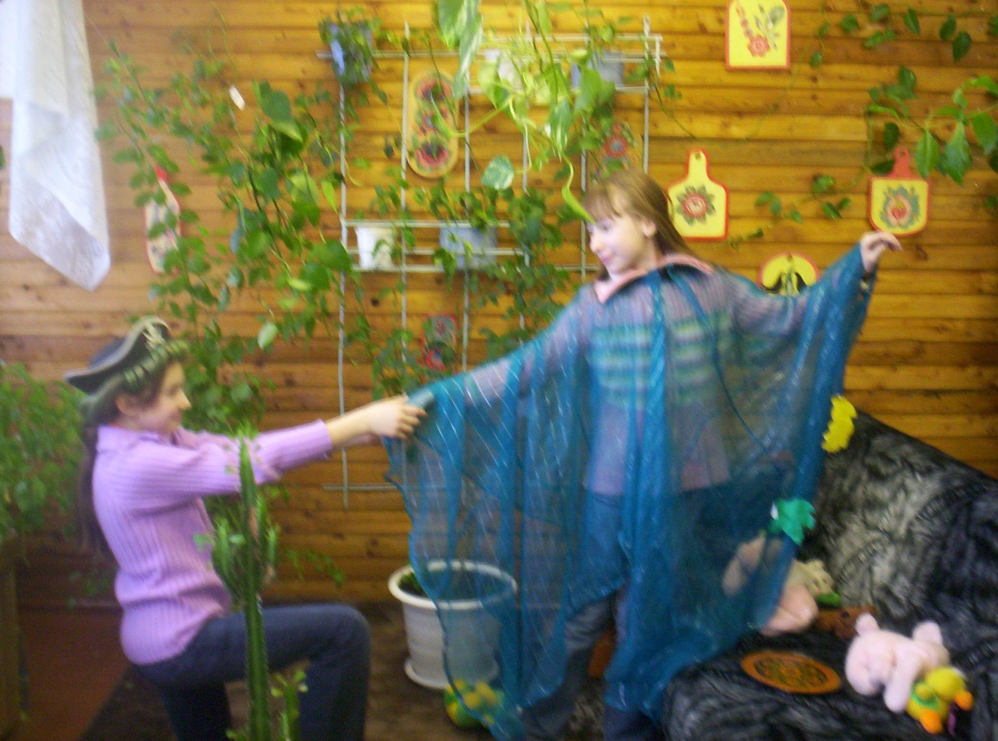

Slide 5
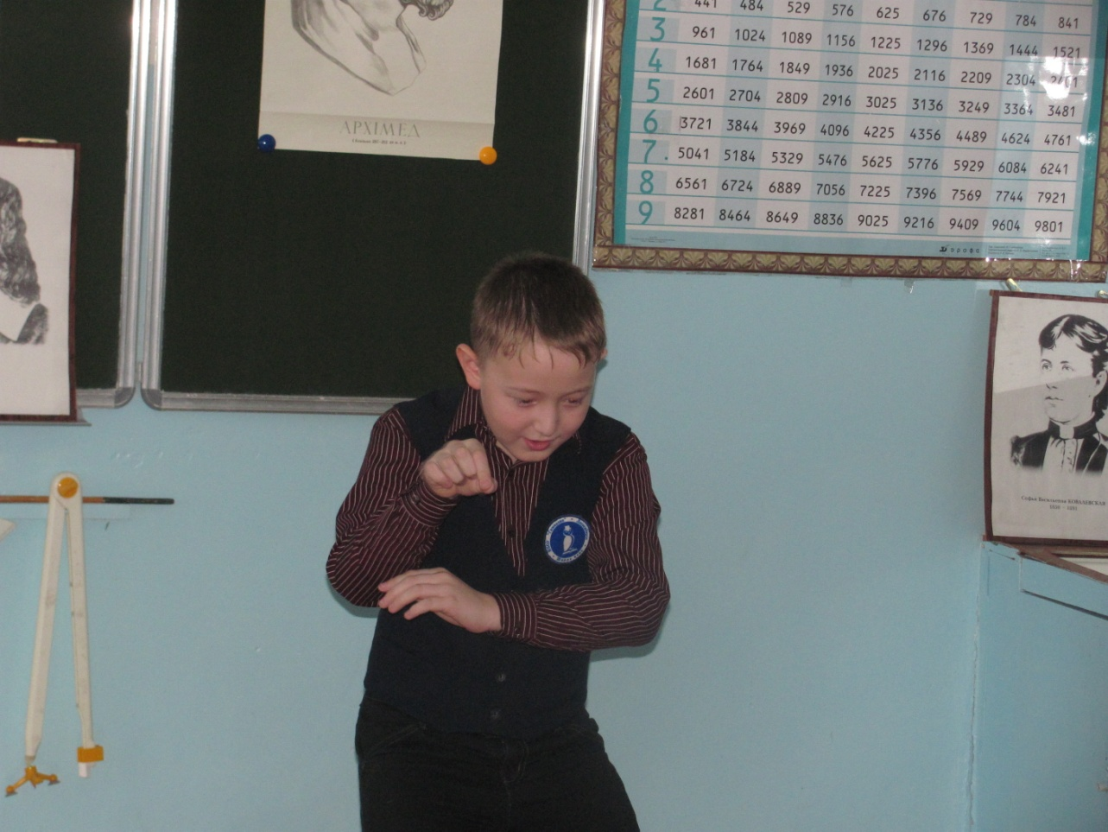
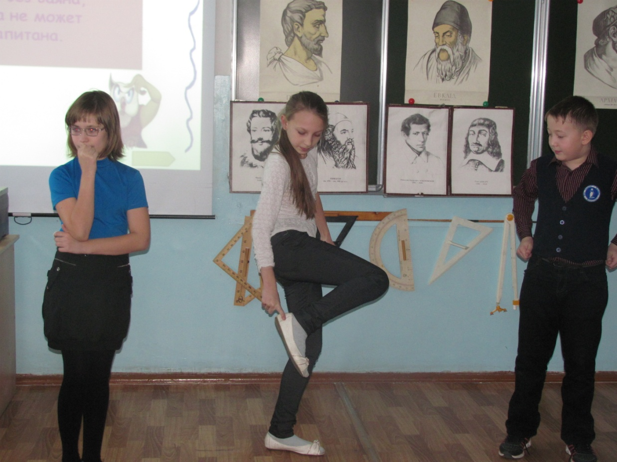

Slide 6
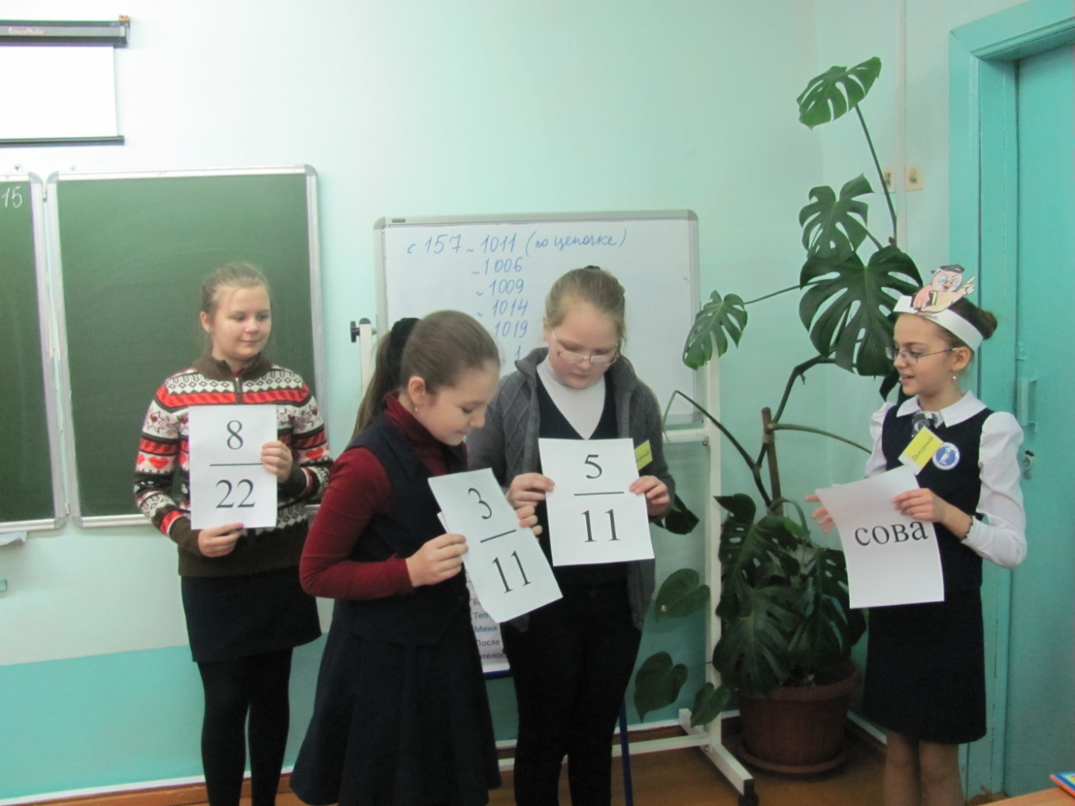
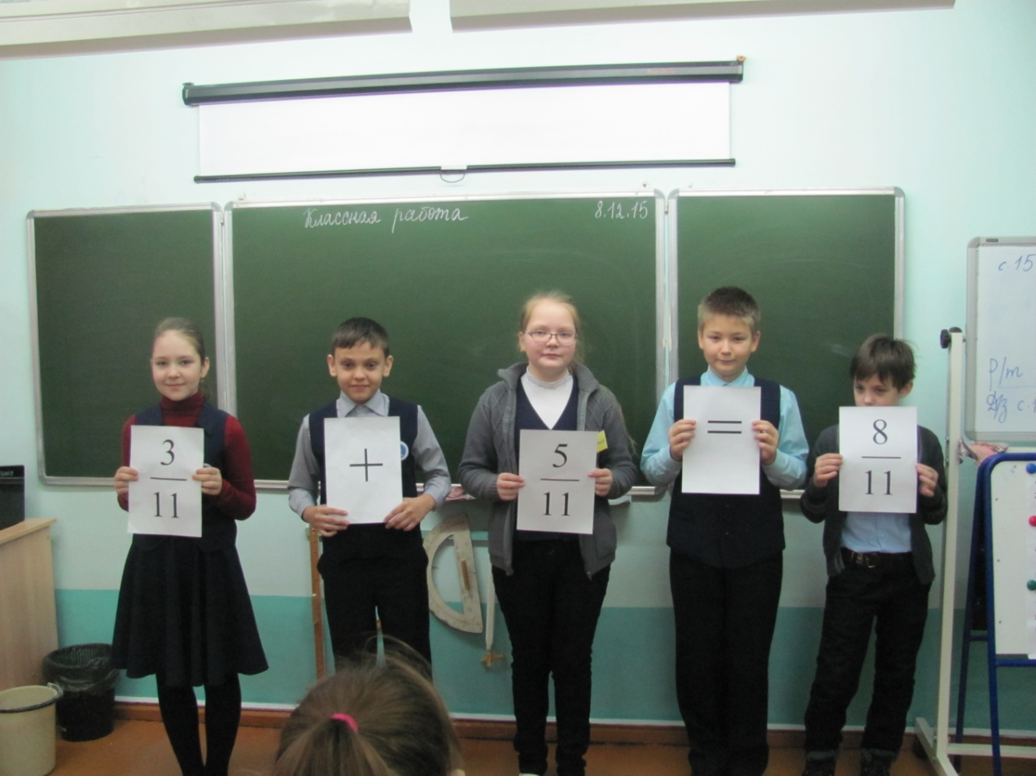

Slide 7
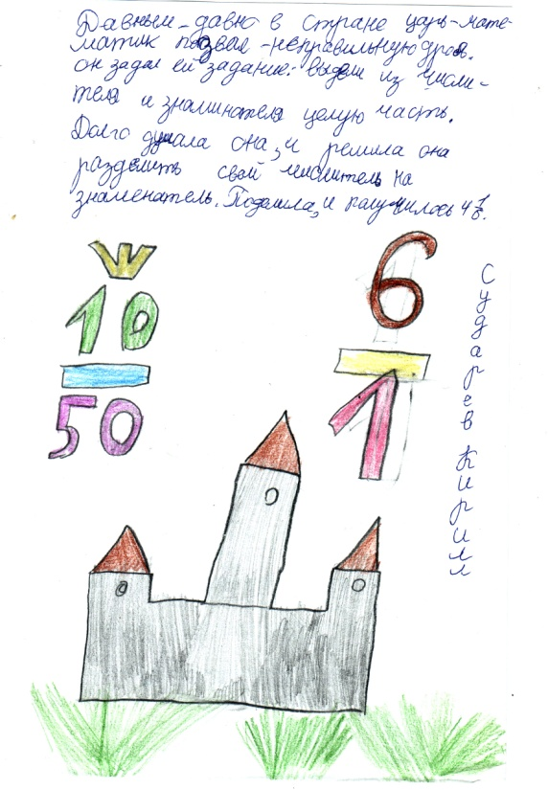
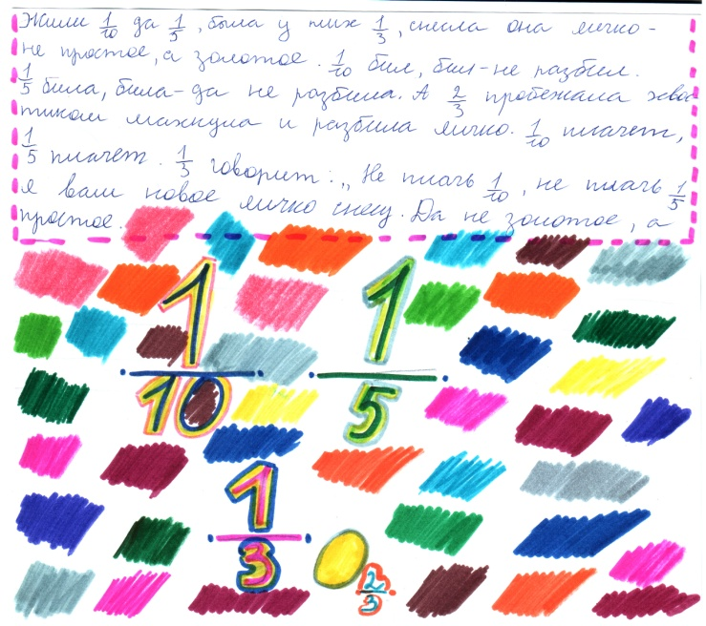
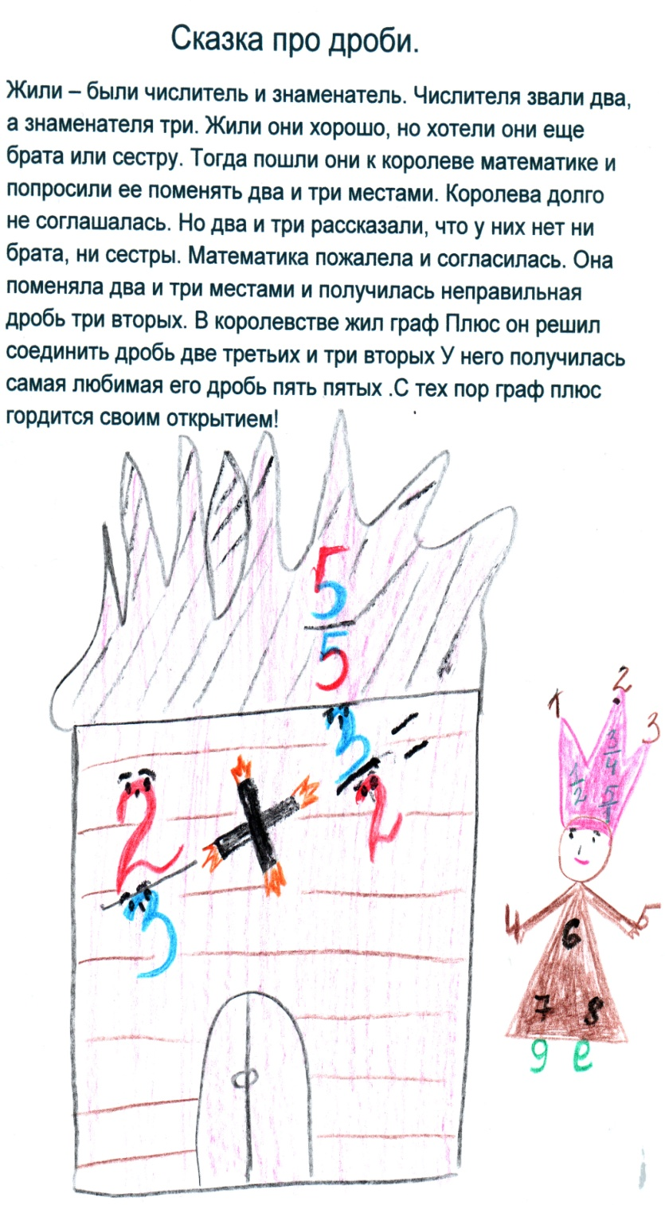
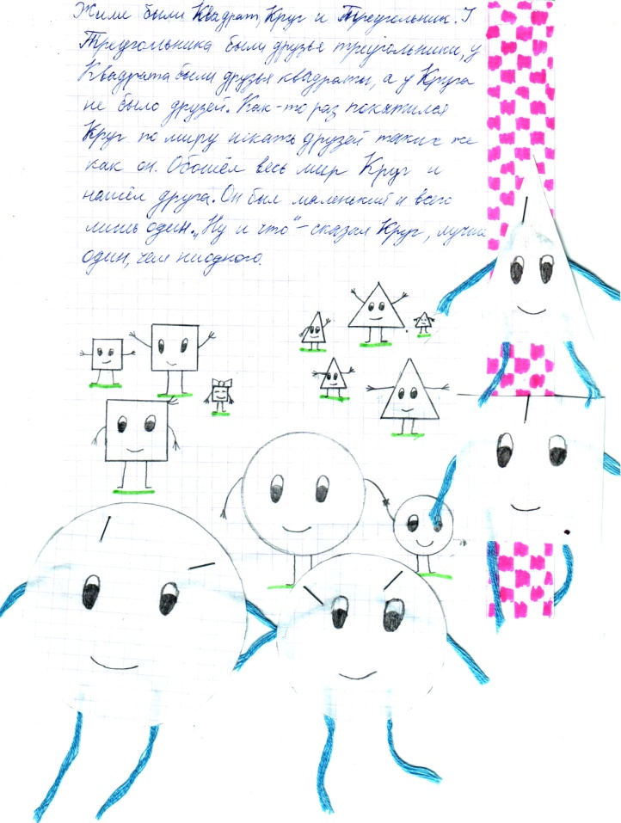
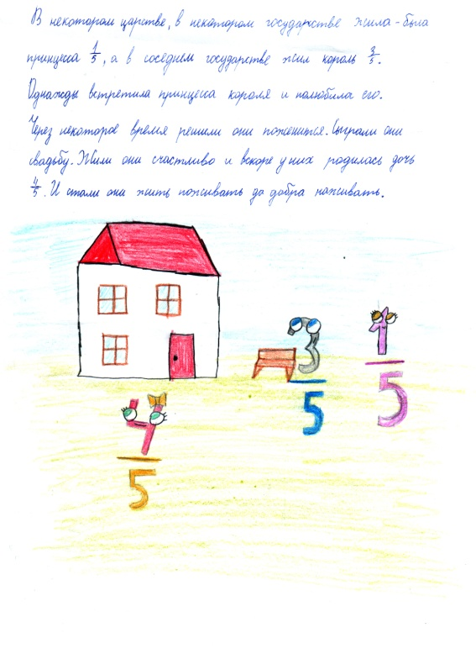

Slide 8
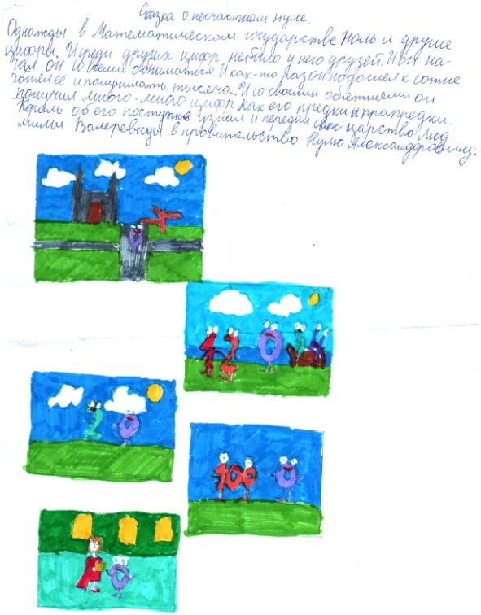
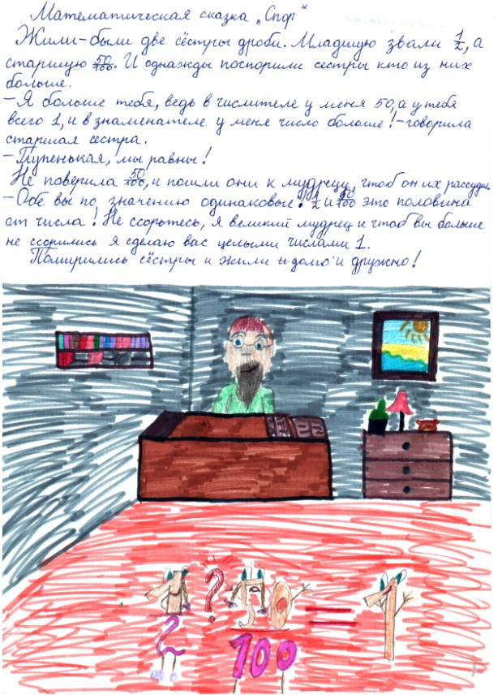
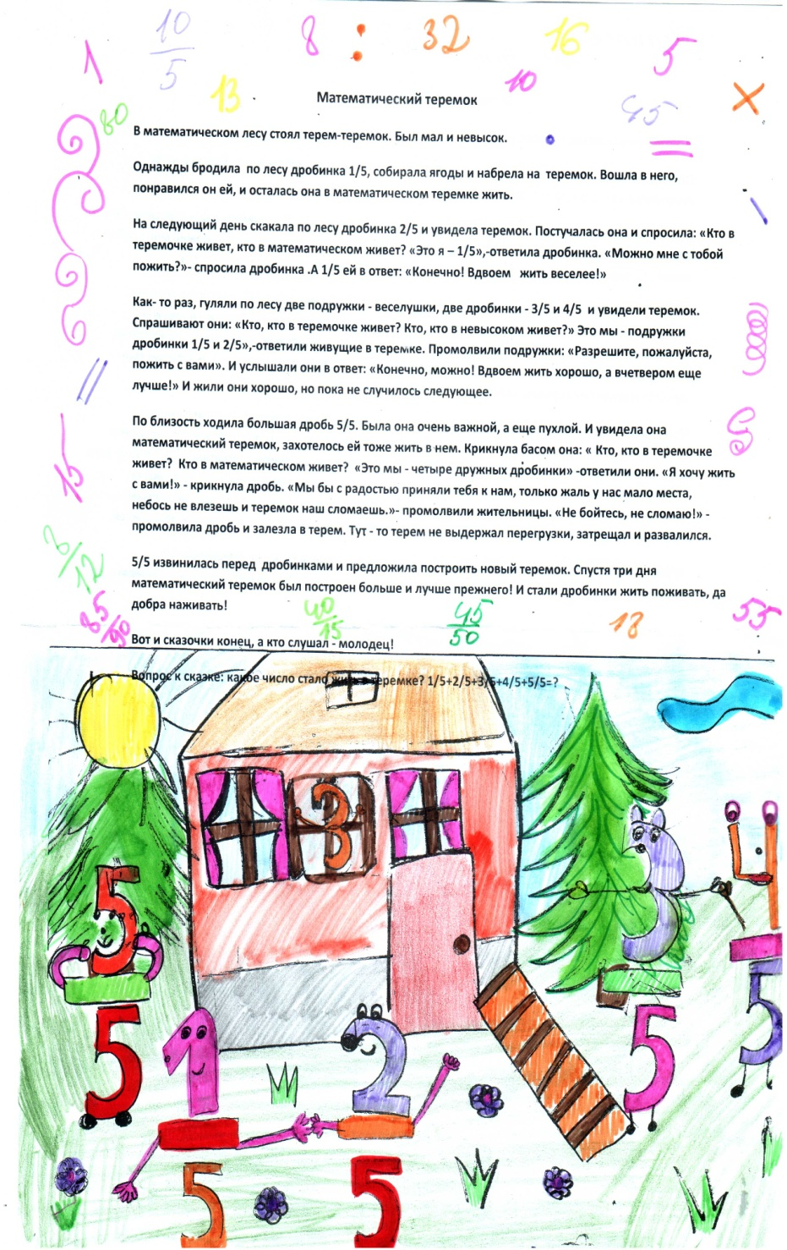
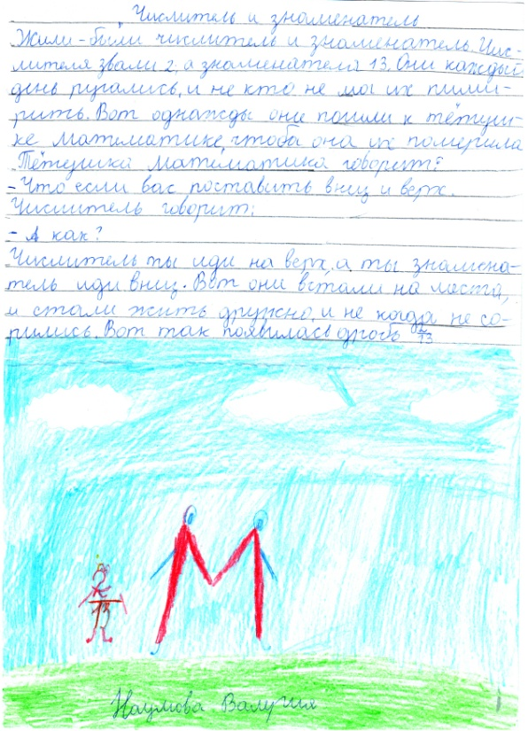
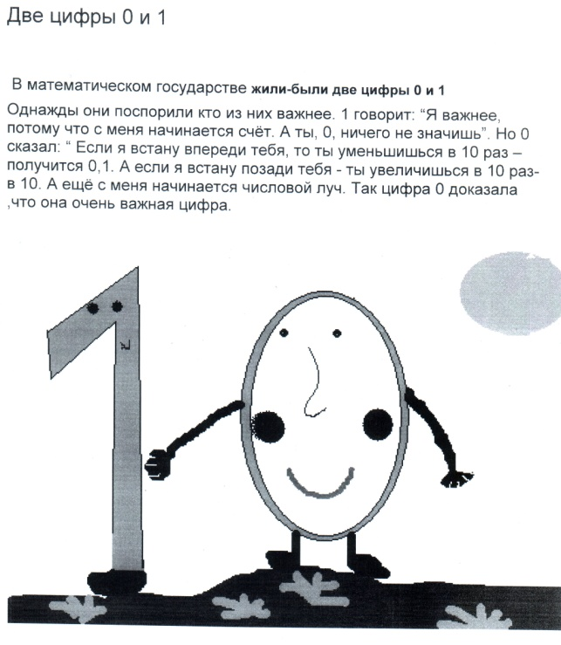

Slide 9
